Slide 1
আজকের ক্লাসে তোমাদের স্বাগতম

Slide 2
শিক্ষক পরিচিতি
শাহিনা সুলতানা
সহকারী শিক্ষক ,
কালাইহাটা সরকারি প্রাথমিক বিদ্যালয়
গাবতলী ,বগুড়া
পাঠ পরিচিতি
বিষয়ঃ প্রাথমিক বিজ্ঞান
অধ্যায়ঃ আমাদের জীবনে প্রযুক্তি
পাঠঃ৫
পাঠের শিরোনাম কৃষিতে প্রযুক্তি

Slide 3
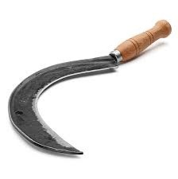
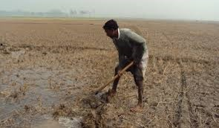
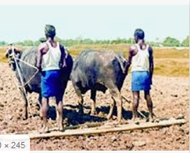
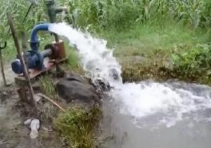
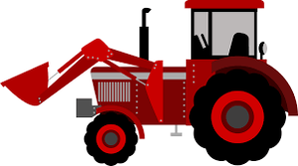
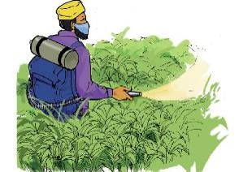
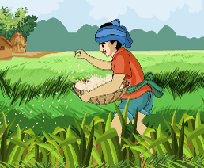
প্রিয় শিক্ষার্থীবৃন্দ এবার চল কিছু ছবি দেখি
ছবিতে তোমরা কি দেখলে?
কৃষক খেতে ফসল ফলাতে কী কী ব্যবহার করে?

Slide 4
আজকের পাঠঃ কৃষিতে প্রযুক্তি

Slide 5
শিখনফল
১০.২.১ প্রযুক্তির বিকাশ ও ব্যবহারের মাধ্যমে জীবন যাপনের মান উন্নয়নের বর্ণনা করতে পারবে।

Slide 6
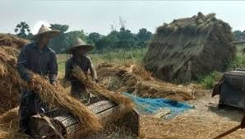
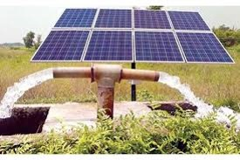
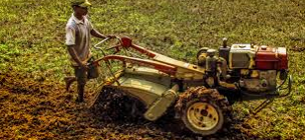
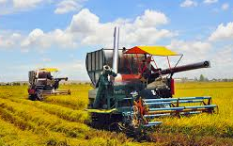
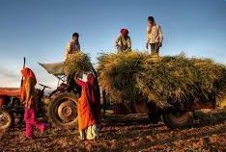
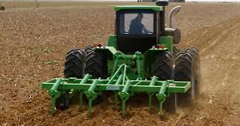
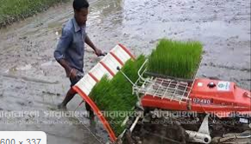
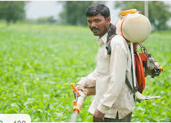
আমরা আরো কিছু ছবি দেখি
ছবিতে তোমরা কি দেখতে পেলে? কৃষক খেতে খামারে কি ব্যবহার করে?
কৃষক কৃষিকাজে বিভিন্ন ধরণের প্রযুক্তির ব্যবহার করে ।

Slide 7
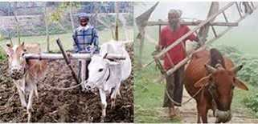
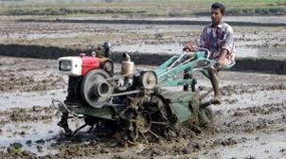
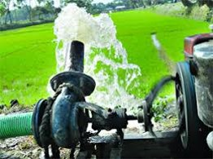
কৃষিতে ব্যবহৃত প্রযুক্তি
লাঙ্গলের ব্যবহার
কোদালের ব্যবহার
ট্রাকটরের ব্যবহার
এগুলো কৃষিক্ষেত্রে ব্যবহৃত যান্ত্রিক প্রযুক্তি।
সেচপাম্পের ব্যবহার

Slide 8
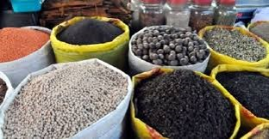
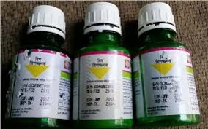
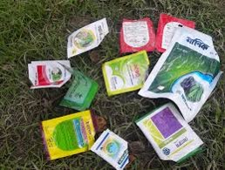
ছবিগুলো লক্ষ্য করঃ
সার
কীটনাশক
আগাছা নাশক
বাড়তি উৎপাদনের জন্য ফসলে রাসায়নিক সার ও কীটনাশক ব্যবহার করে। যা অধিক খাদ্য উৎপাদনে ভূমিকা রাখছে।

Slide 9
সার
কীটনাশক
আগাছানাশক
রাসরাসায়নিক প্রযুক্তি

Slide 10
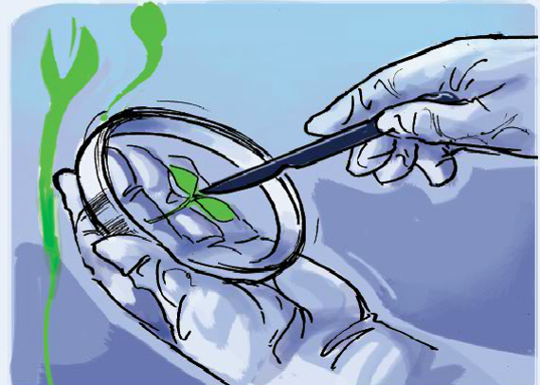
মানুষের কল্যাণে নতুন কিছু উৎপাদনের জীবের ব্যবহারই হলো জৈব প্রযুক্তি । জৈব প্রযুক্তির মাধ্যমে বিশেষ বৈশিষ্ট্যসম্পন্ন উদ্ভিদ সৃষ্টি করা হয়।

Slide 11
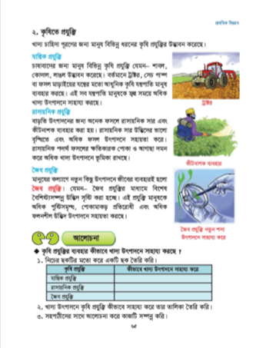
তোমার বিজ্ঞান বইয়ের ৬৫ নং পৃষ্ঠা বের করঃ

Slide 12
নিচের প্রশ্নগুলোর উত্তর খাতায় লেখঃ
কৃষি প্রযুক্তি কিভাবে আমাদের খাদ্য উৎপাদনে সাহায্য করছে ২টি বাক্যে লেখ ।
জৈব প্রযুক্তির মাধ্যমে কী সৃষ্টি করা হচ্ছে?
কৃষিতে ব্যবহৃত ২টি রাসায়নিক প্রযুক্তির নাম লেখ।

Slide 13
বাড়ির কাজ
নিচের ছকের মত একটি ছক তৈরি করঃ
কৃষি প্রযুক্তি | কীভাবে খাদ্য উৎপাদনে সাহায্য করে
যান্ত্রিক প্রযুক্তি
রাসায়নিক প্রযুক্তি
জৈব প্রযুক্তি

Slide 14
আবার দেখা হবে ।সবাই ভালো থেকো ।

